Slide 1
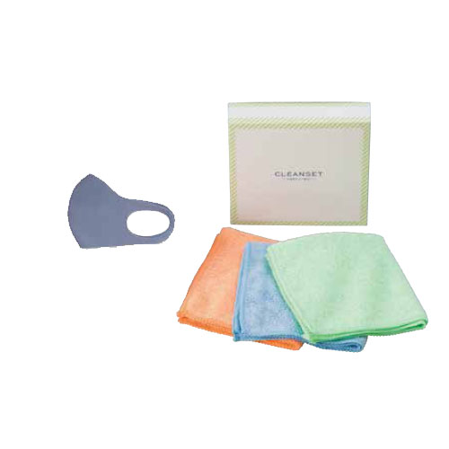
【提案書】
クリーンセットF
特徴
贈答品や賞品をはじめ、多用途で活用できるお掃除用ギフトセット。用途別に色分けして使えるマイクロファイバークロス・速乾ecoマスクの2アイテムをおしゃれな化粧箱に収納しました。
納期
納期スペース
仕様
包装：化粧箱入り,155×160×35mm
備考：※受注後のセット組み
お見積
お見積りスペース

